Slide 1


Slide 2
¿Quiénes somos?
Aries Bike inicia en 1992, como un pequeño local ofreciendo refacciones y accesorios de bicicleta, así como el servicio de taller. Año tras año, con la confianza y preferencia de sus clientes, Aries Bike fue creciendo ofreciendo una variedad cada vez mayor para cada tipo de cliente. En el 2005, siguiendo la demanda creciente en refacciones de motocicleta, Aries Bike comienza a comercializar refacciones y accesorios para motocicleta.

Slide 3
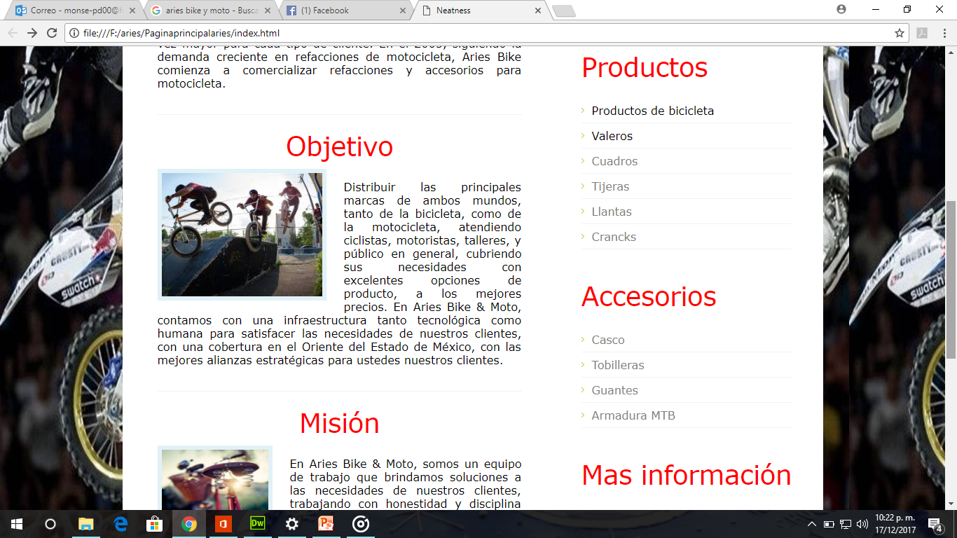

Slide 4
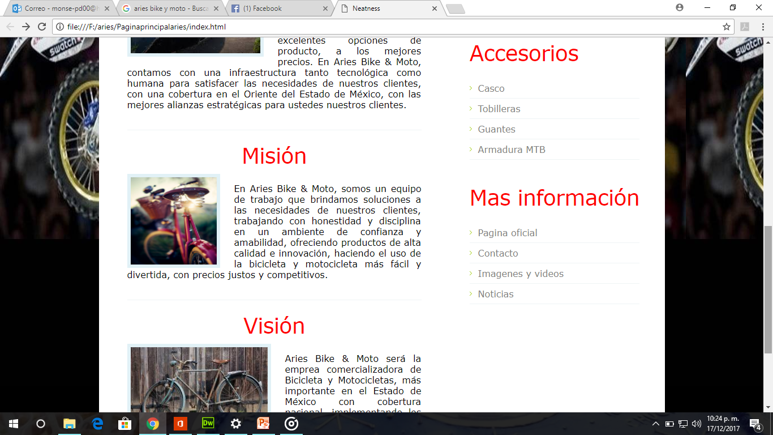

Slide 5
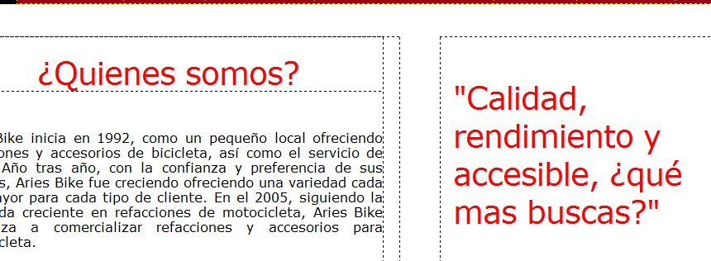
Slogan

Slide 6
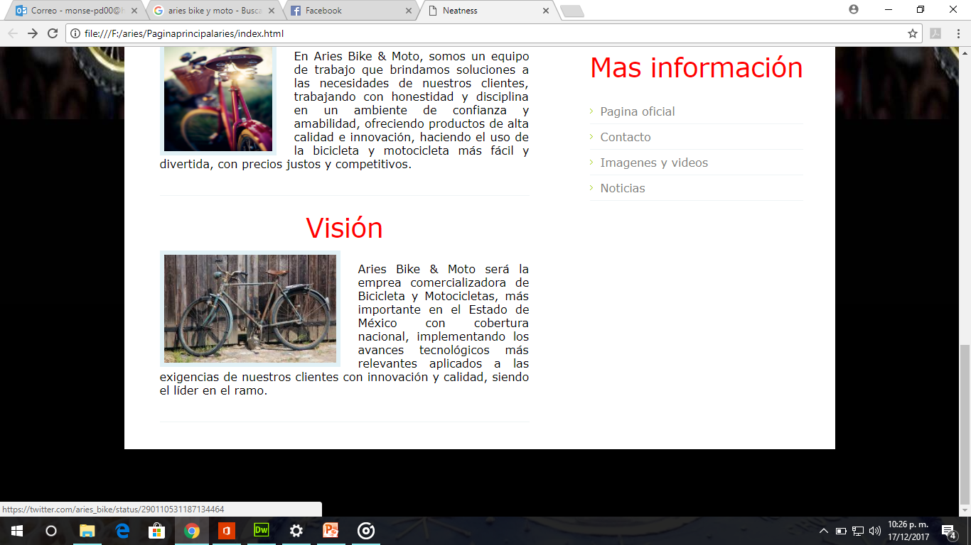

Slide 7
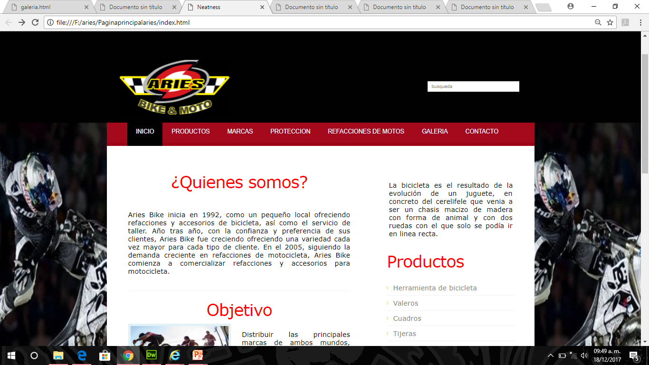
Menú

Slide 8
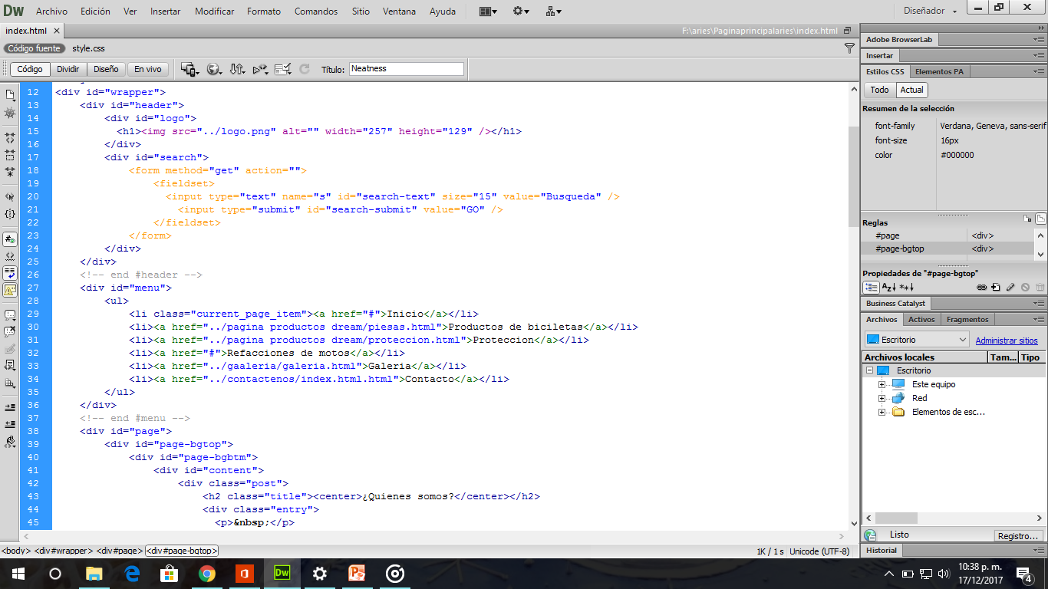
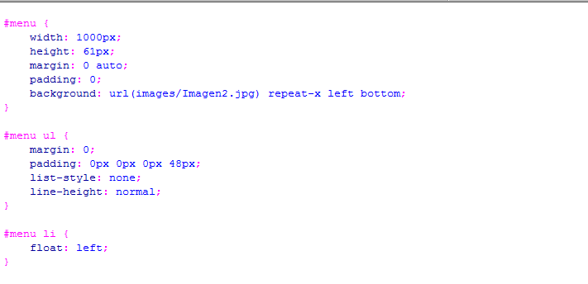

Slide 9
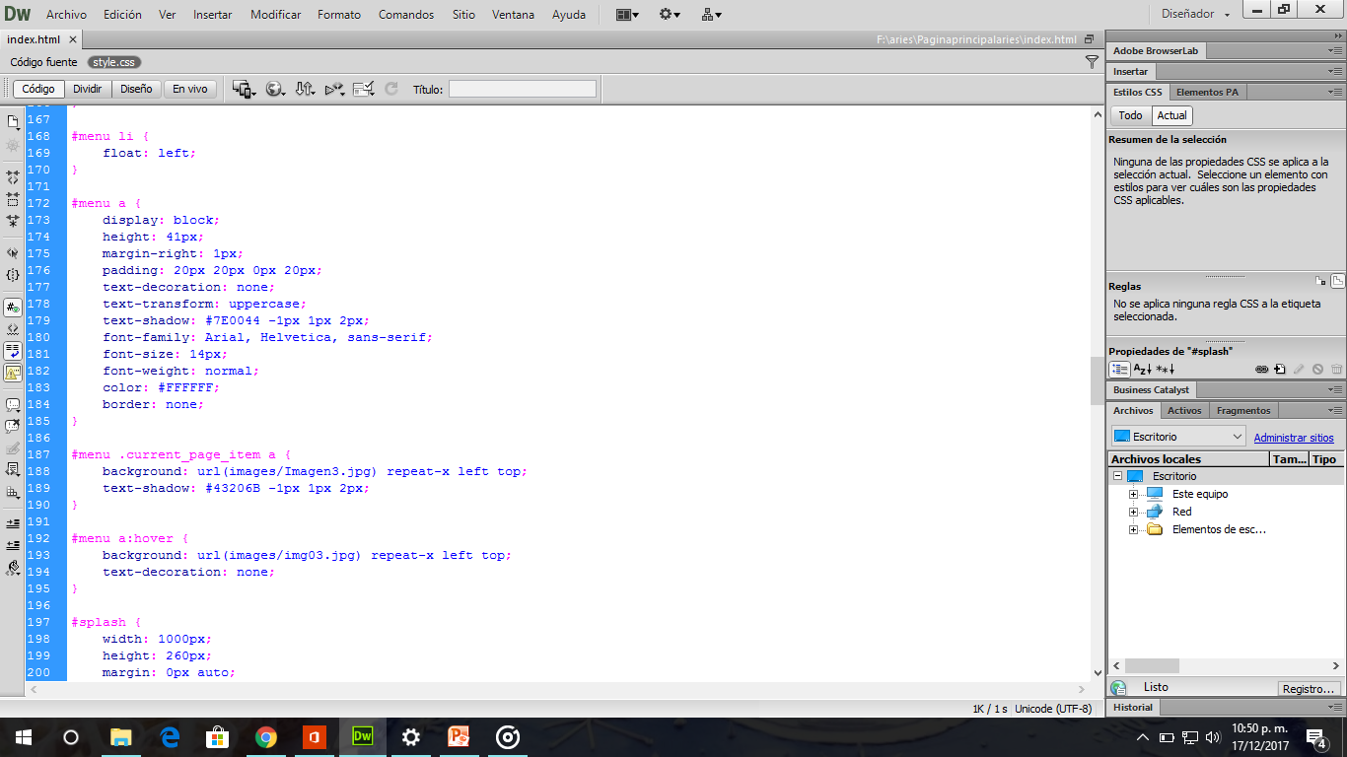

Slide 10
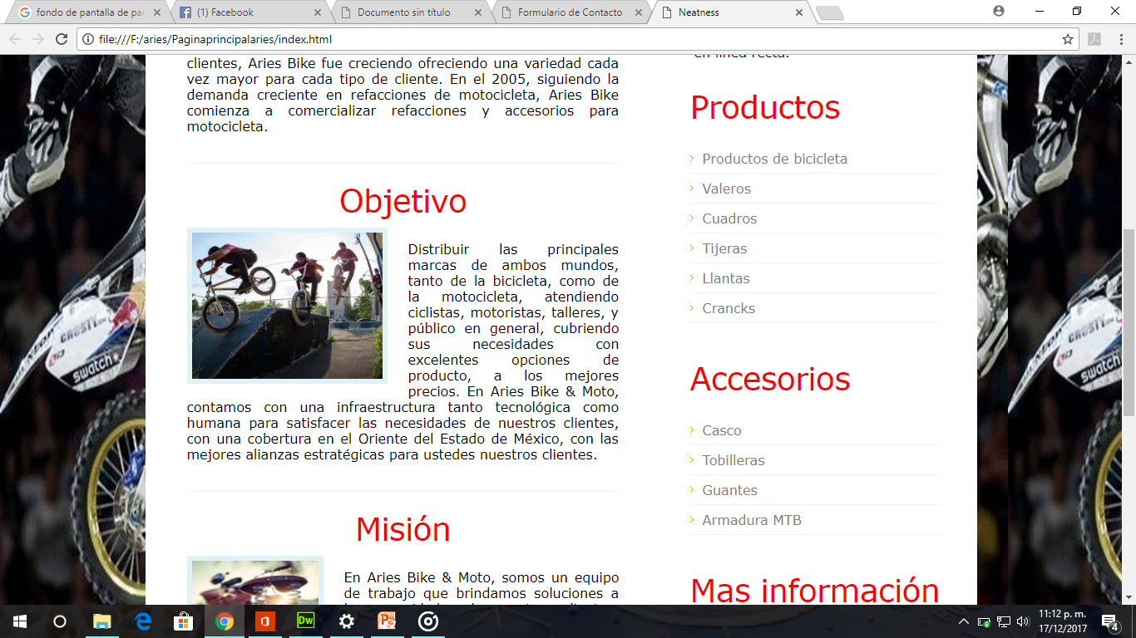
Listas

Slide 11
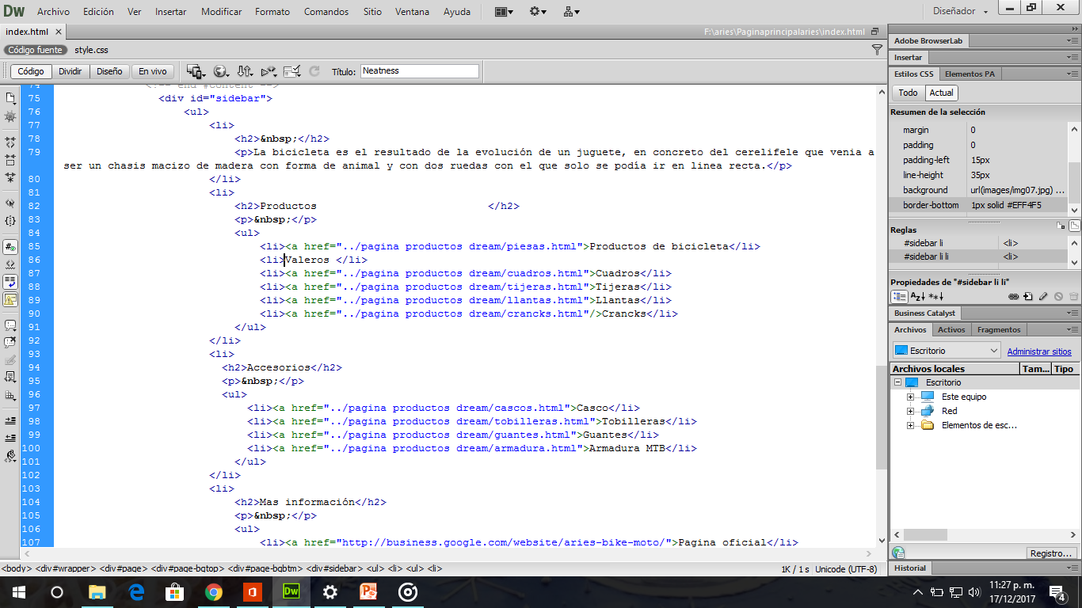

Slide 12
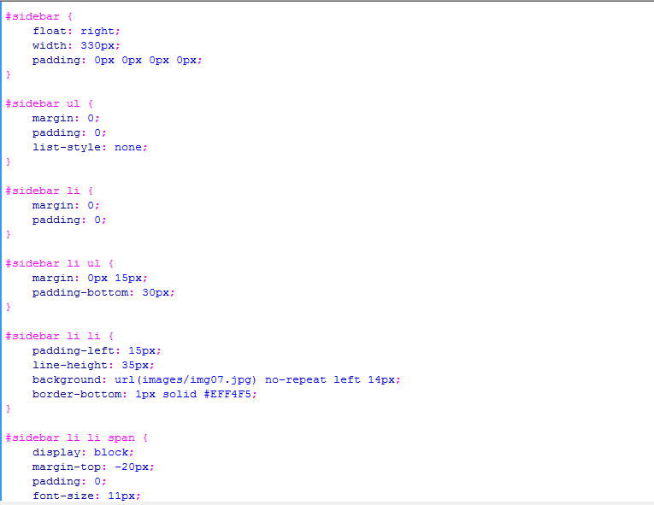

Slide 13
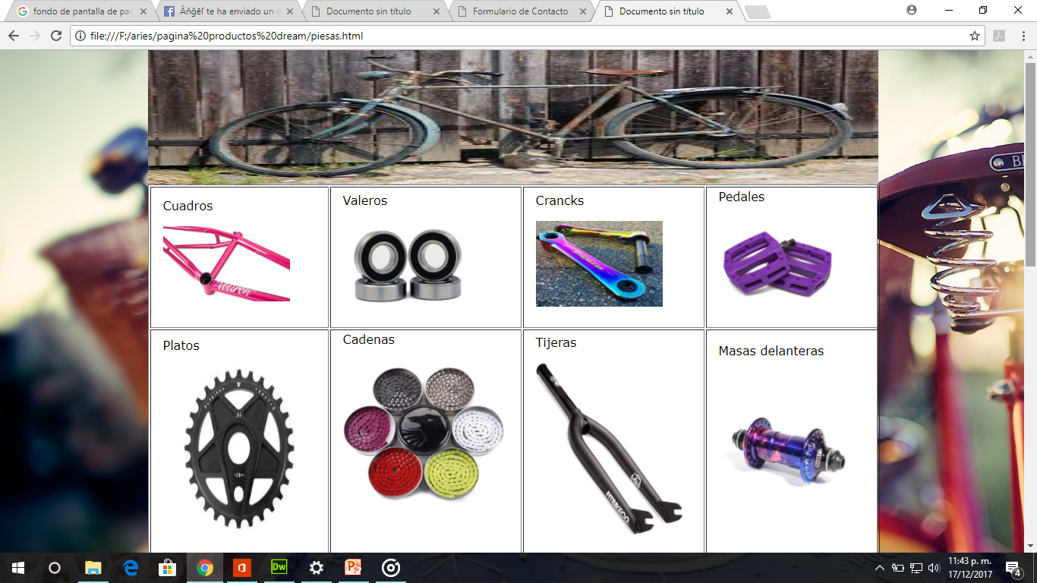
Tablas

Slide 14
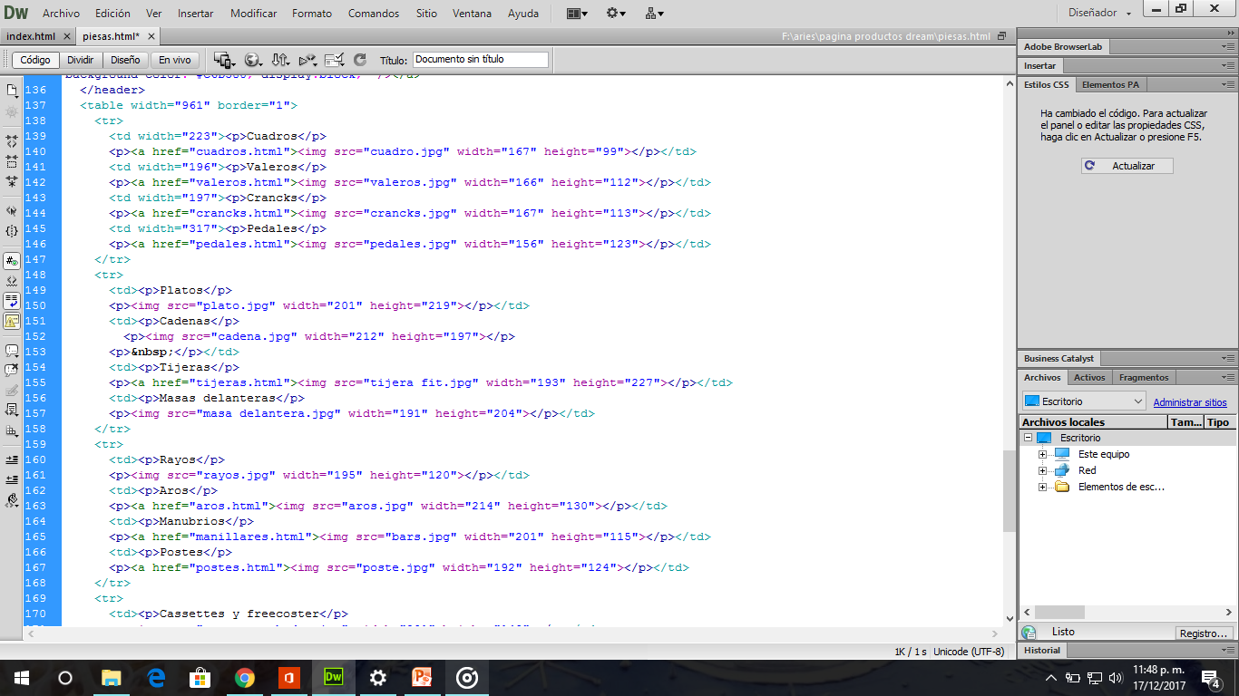

Slide 15
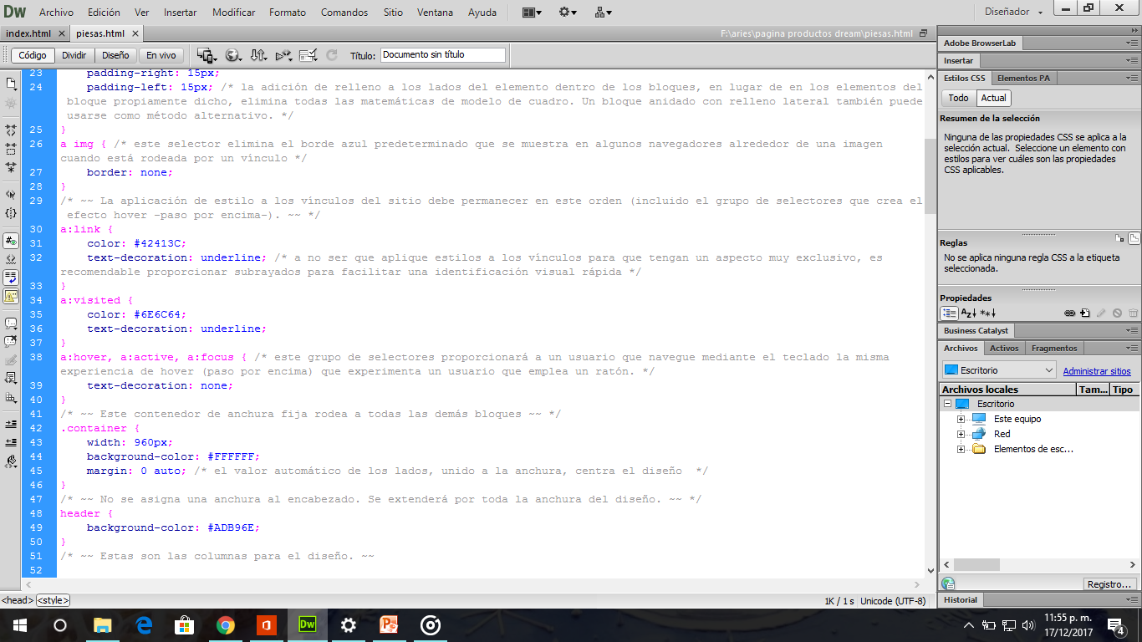

Slide 16
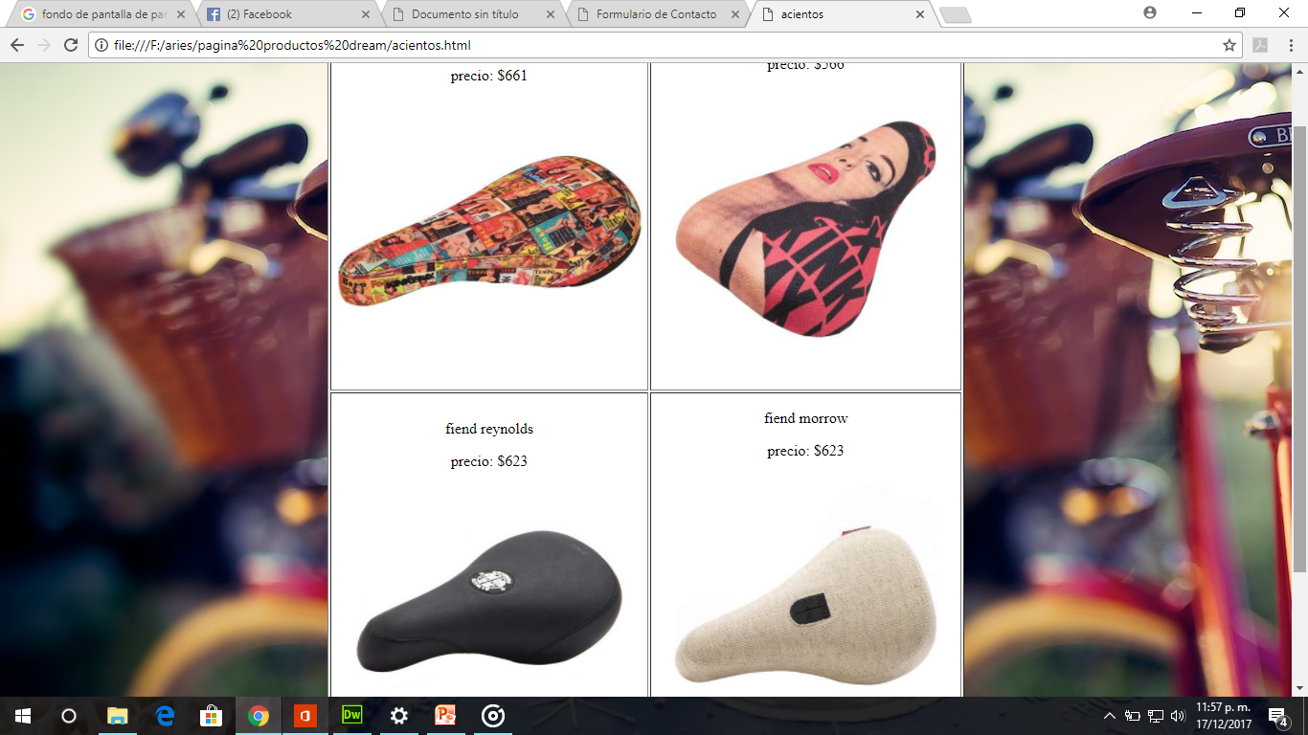

Slide 17
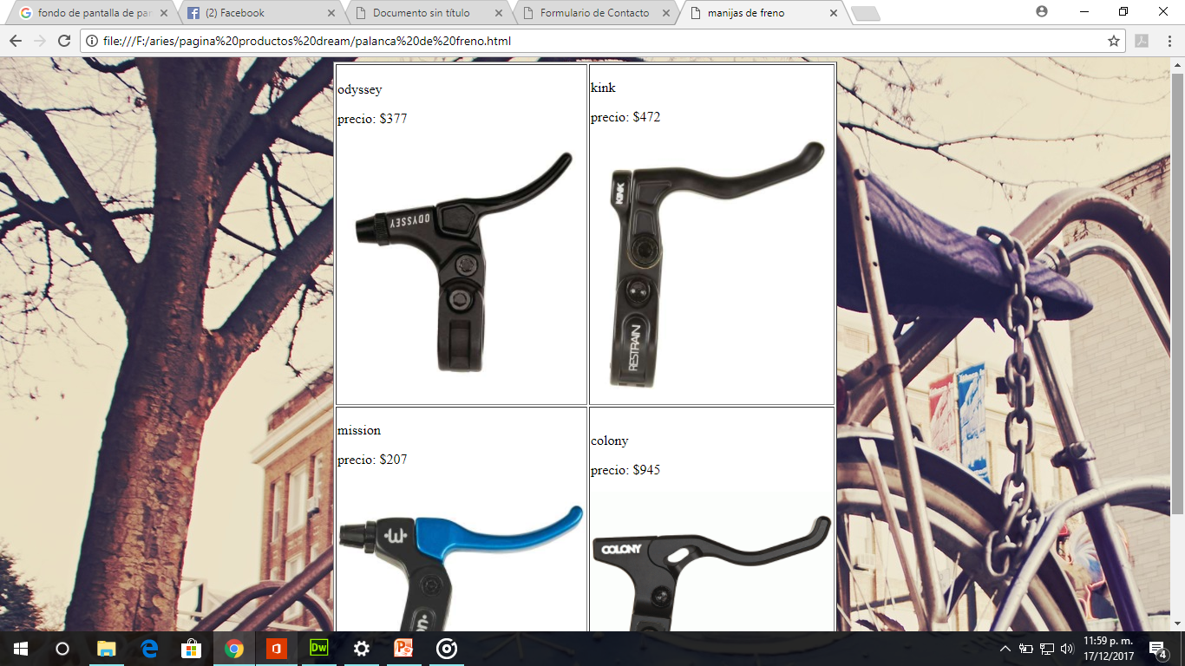

Slide 18
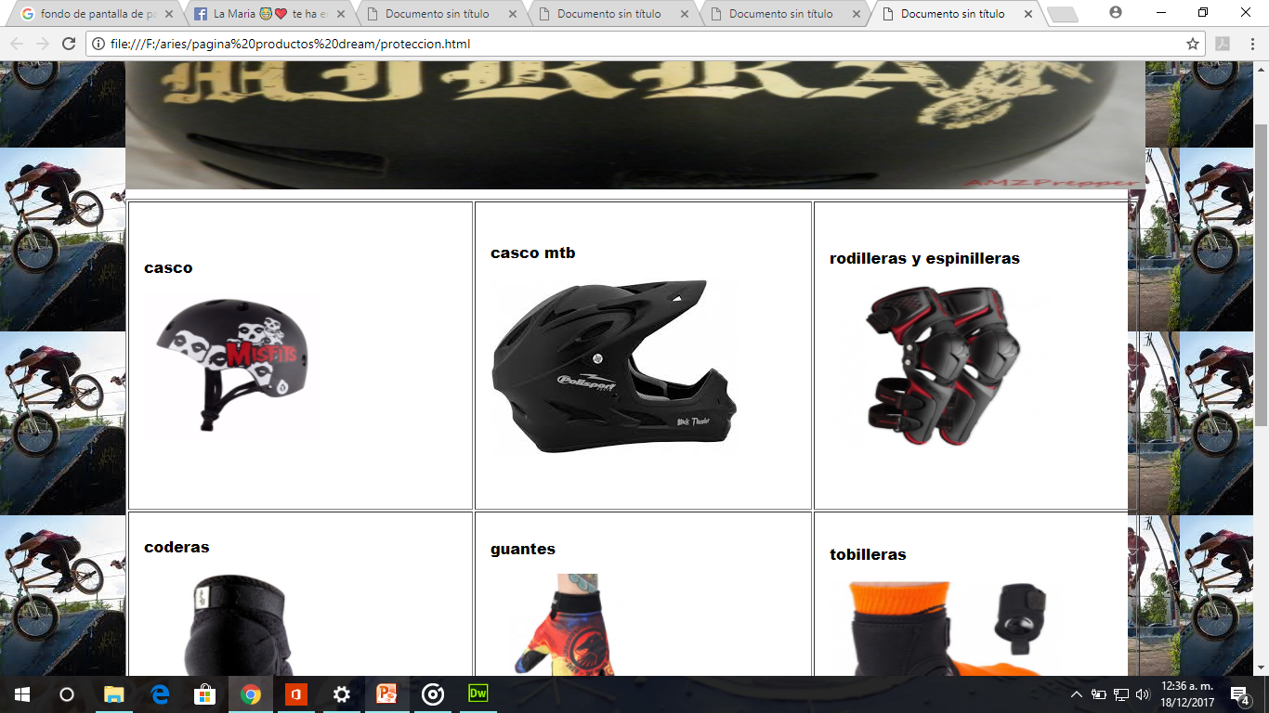

Slide 19
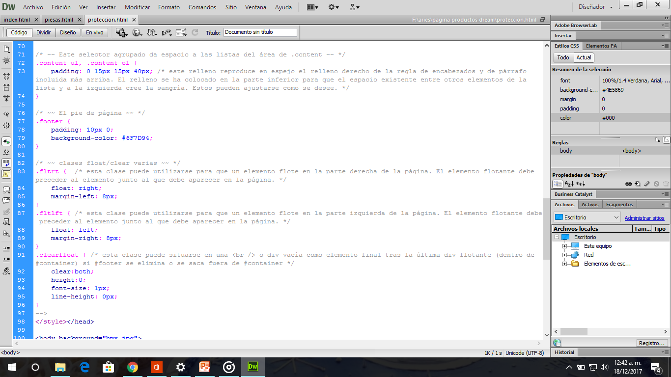

Slide 20
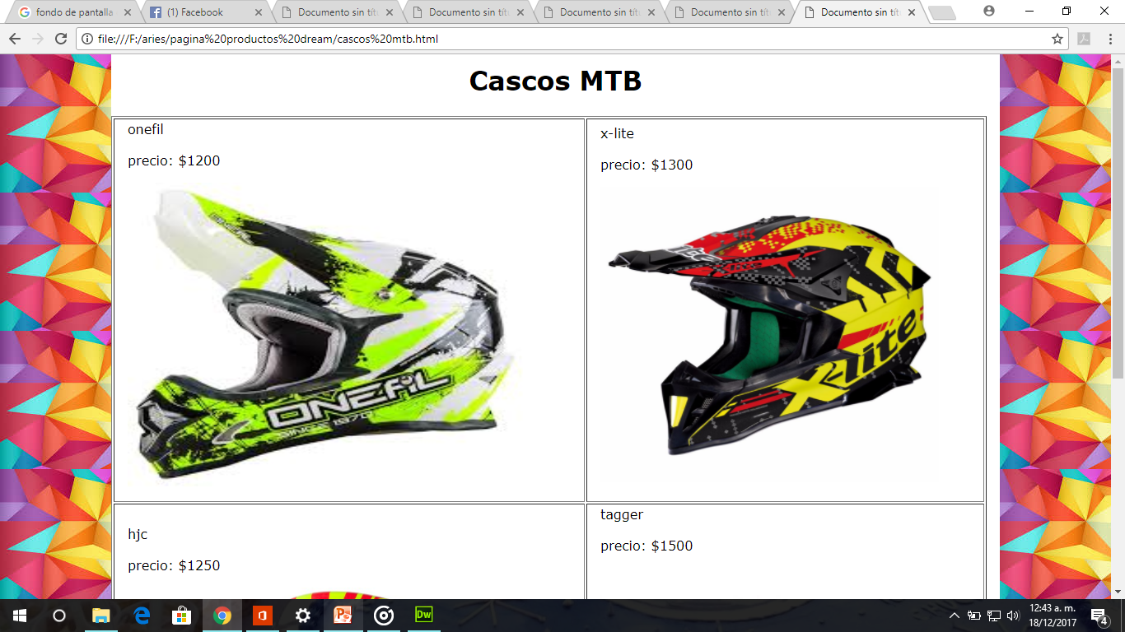

Slide 21
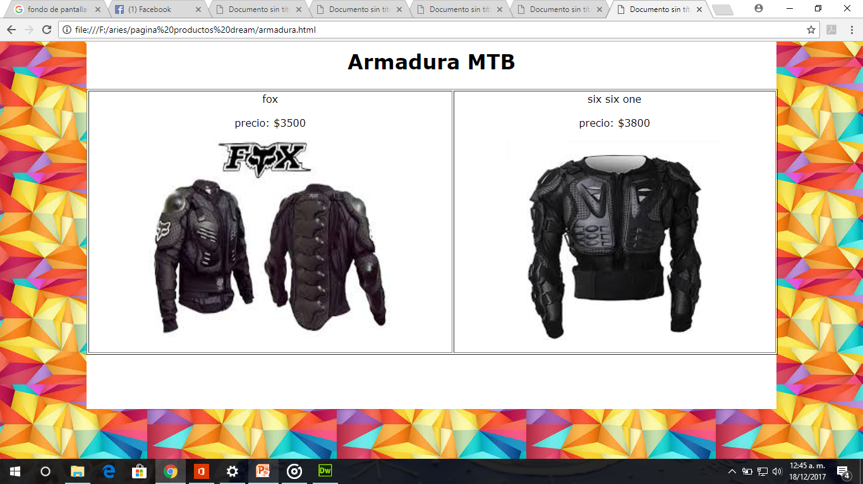

Slide 22

Formulario

Slide 23
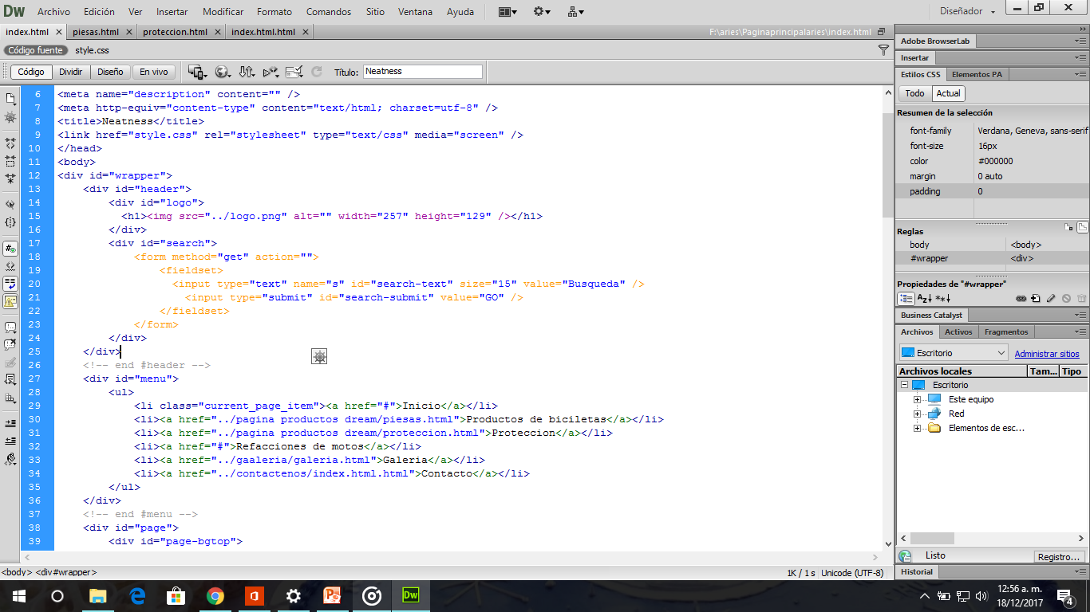

Slide 24
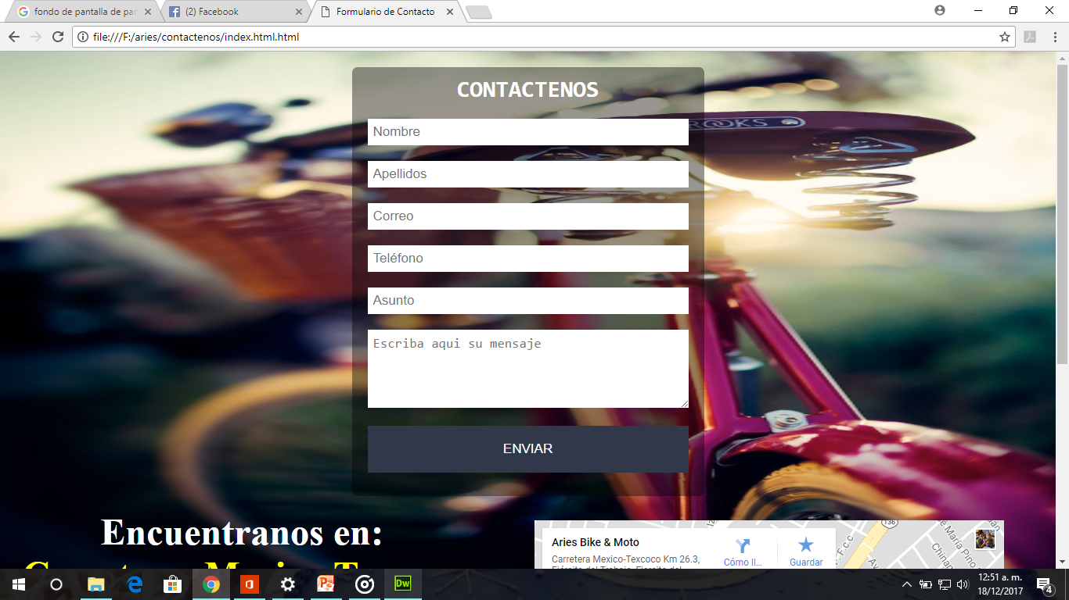

Slide 25
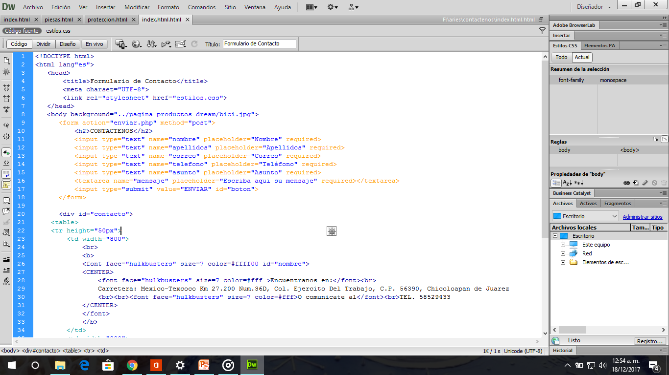

Slide 26
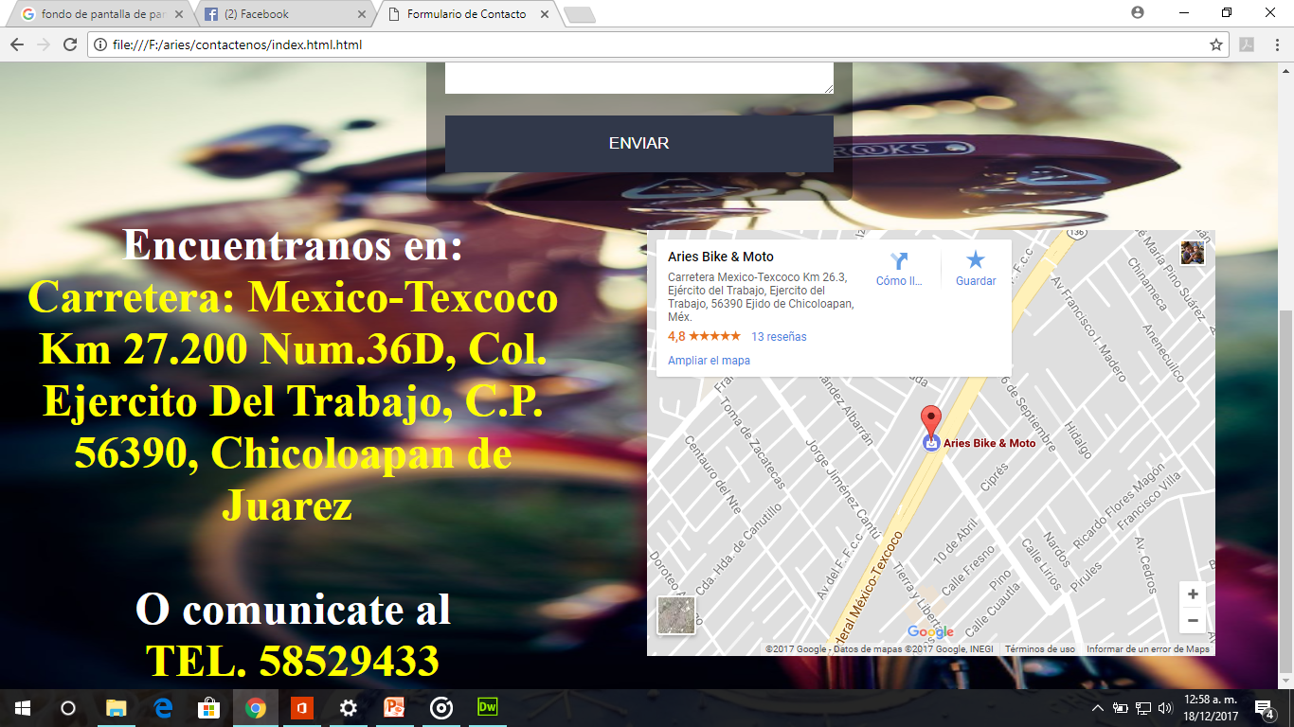
Dirección

Slide 27
